Slide 1
Instruktion för Att jobba i Zoom
för att kunna delta i workshops i Familjekonstellationer online

Slide 2
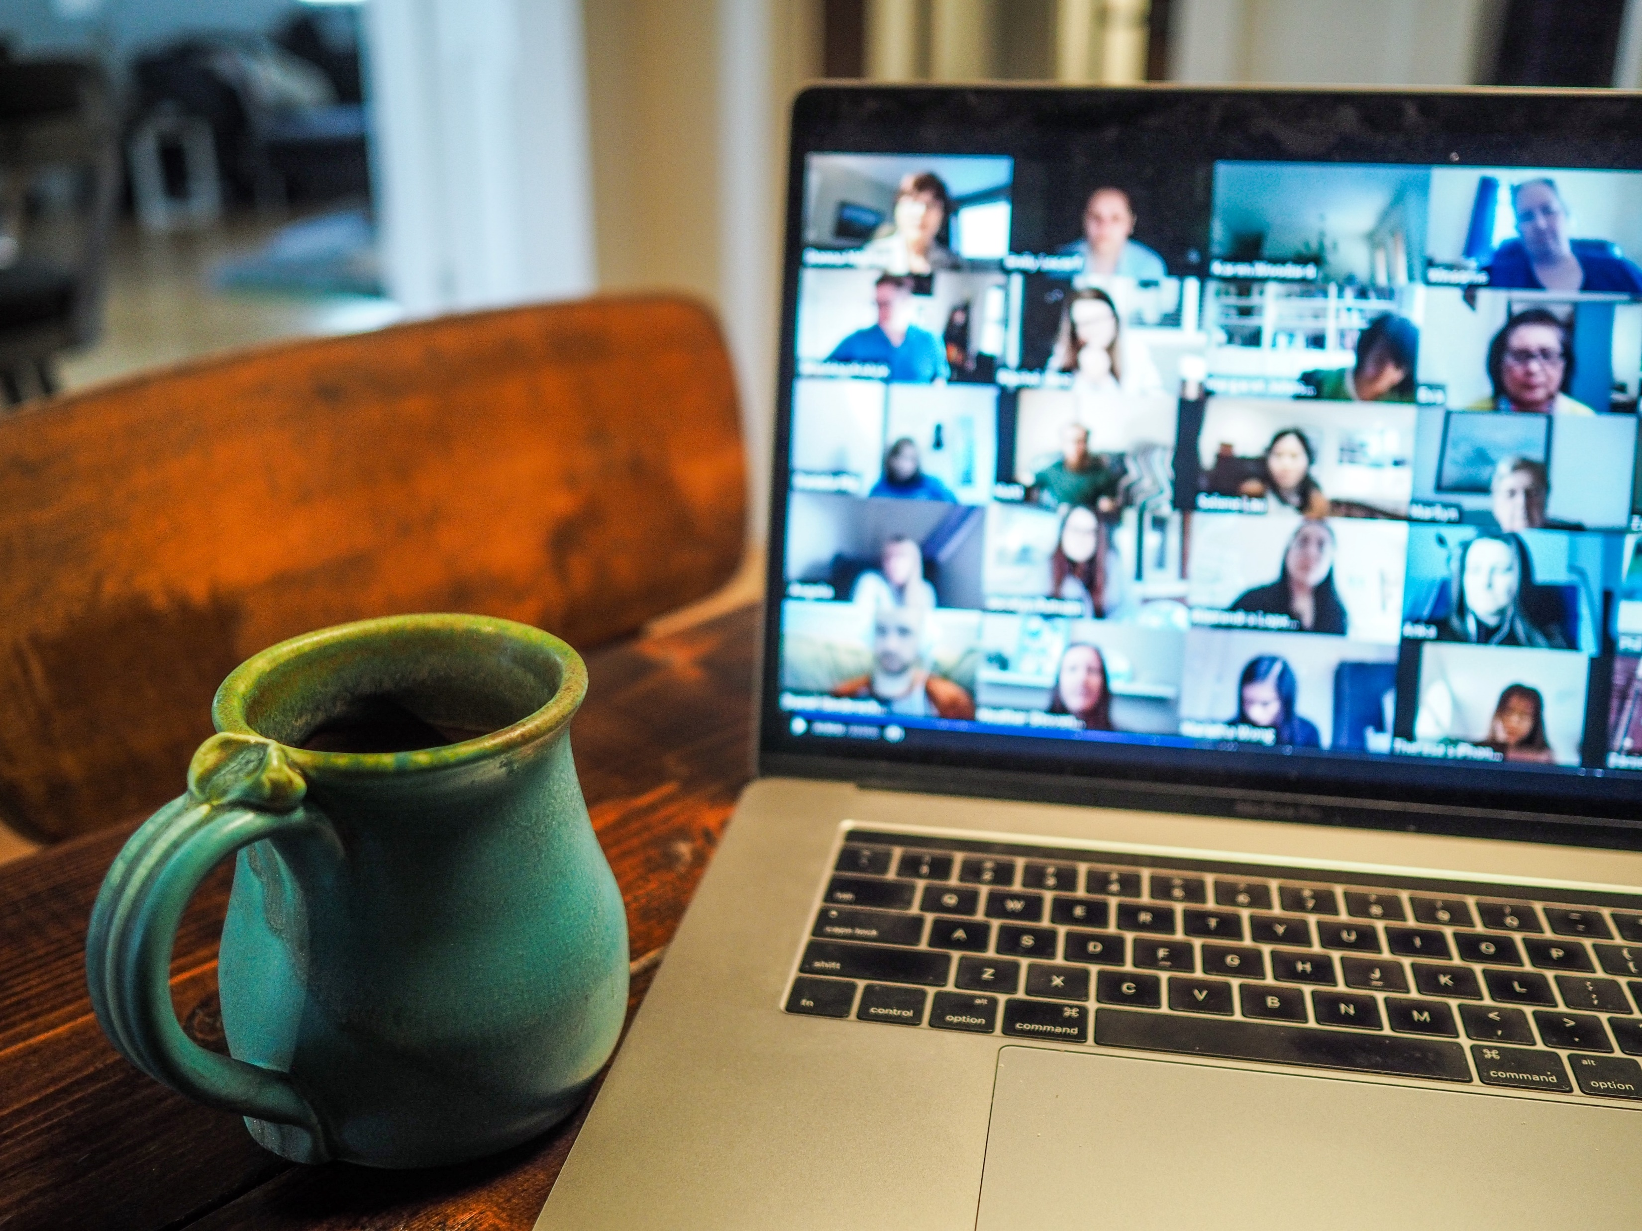
1 Förberedelser
Hur ordnar jag bra internetuppkoppling?
Stäng av andra appar/program som använder internet! Tex mejl, youtube etc.
Mobilt nät kan vara mer instabilt än fast nät. Du kan också prova att dela internet från din telefon (s.k. hotspot). På bredbandskollen.se kan du kontrollera om din uppkoppling svajar.
Hur många personer ryms på en vanlig datorskärm (laptop)?
Cirka 25 (5x5 små bilder)
Varför dator eller platta och inte mobil?
I en workshop med många deltagare (5-25 tex) så behöver du så stor skärmyta som möjligt för att inte varje persons bild ska bli för liten. Med mobil behöver du scrolla mera, och då förlorar du en del av upplevelsen.
I familjekonstellationer är den visuella kontakten 90% av upplevelsen. ☺
Vad du behöver för att delta i Zoom:
En dator/platta med kamera (och mikrofon)
Hyfsat bra internetuppkoppling
Kunna sitta ostört - eller hörlurar med mick!

Slide 3
Förberedelser: 2 Starta Zoom utan konto
Zoom är en app som startar automatiskt när du väljer att delta i ett möte. Första gången behöver du lite tid för att ladda ner och ställa in. Så sätt igång 5-7 min före mötet börjar:
Gå till www.zoom.us och klicka på JOIN A MEETING
Ange mötets id nr
Klicka på Join. Nu kommer Zoom-appen laddas ner till din dator. Du hittar den sen på aktivitetsfältet i din dator.
HOPPA TILL steg 4b för att se fler möjligheter att starta och sen DELTA i möte.
Vad du behöver för att delta i Zoom:
Första gången – om du har fått en inbjudan och INTE vill skapa ett konto först. PS detta är allra enklast!

Slide 4
Förberedelser: 3 Ladda ner Zoom
Zoom kommer be dig ladda ner appen (.exe). Följ instruktionerna på skärmen.
Appen laddas ner automatiskt.

Slide 5
4a Delta i Zoom-möte
Klicka på Join a meeting i övre högra hörnet
Titta i mejlinbjudan: Ange mötets ID nr i fältet nedan
Klicka på Join
Nu startas appen, om du laddat ner den, annars se steg 3
Det finns 2 olika sätt:
- 4a) ange mötets ID nr

Slide 6
4b Delta i Zoom-möte
Om du har fått möteslänk på mejl:
Öppna mejlet och klicka på länken (eller kopiera länken och klistra in i ett webbfönster och tryck Enter-knappen)
Klicka på Öppna Zoom meetings i dialogrutan nedan
Nu startas appen, om du laddat ner den, annars se steg 3
Det finns 2 olika sätt:
- 4b) Klicka på länk från inbjudan

Slide 7
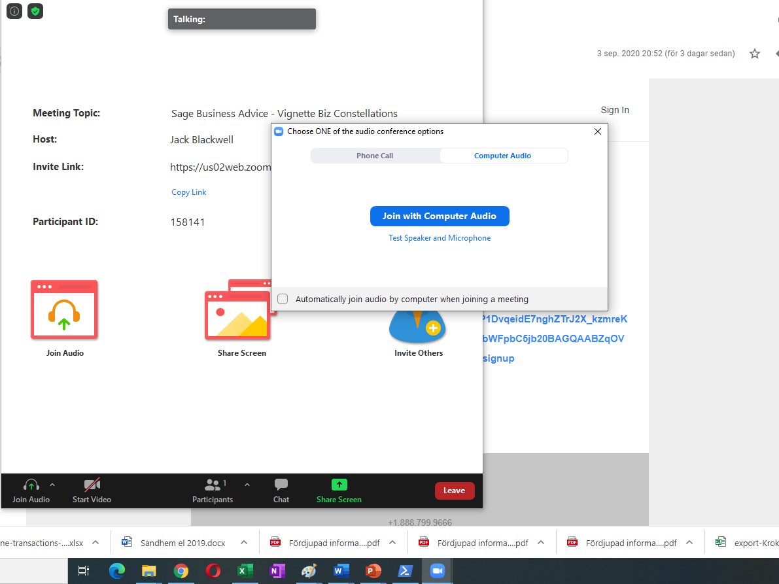
5 Ljud och video
Bekräfta att ljud slås på genom att klicka på Join with Computer Audio
Om råkar tappa bort Zoom-appen; se i aktivitetsfältet nedan
Aktivera ljud och video inifrån Zoom

Slide 8
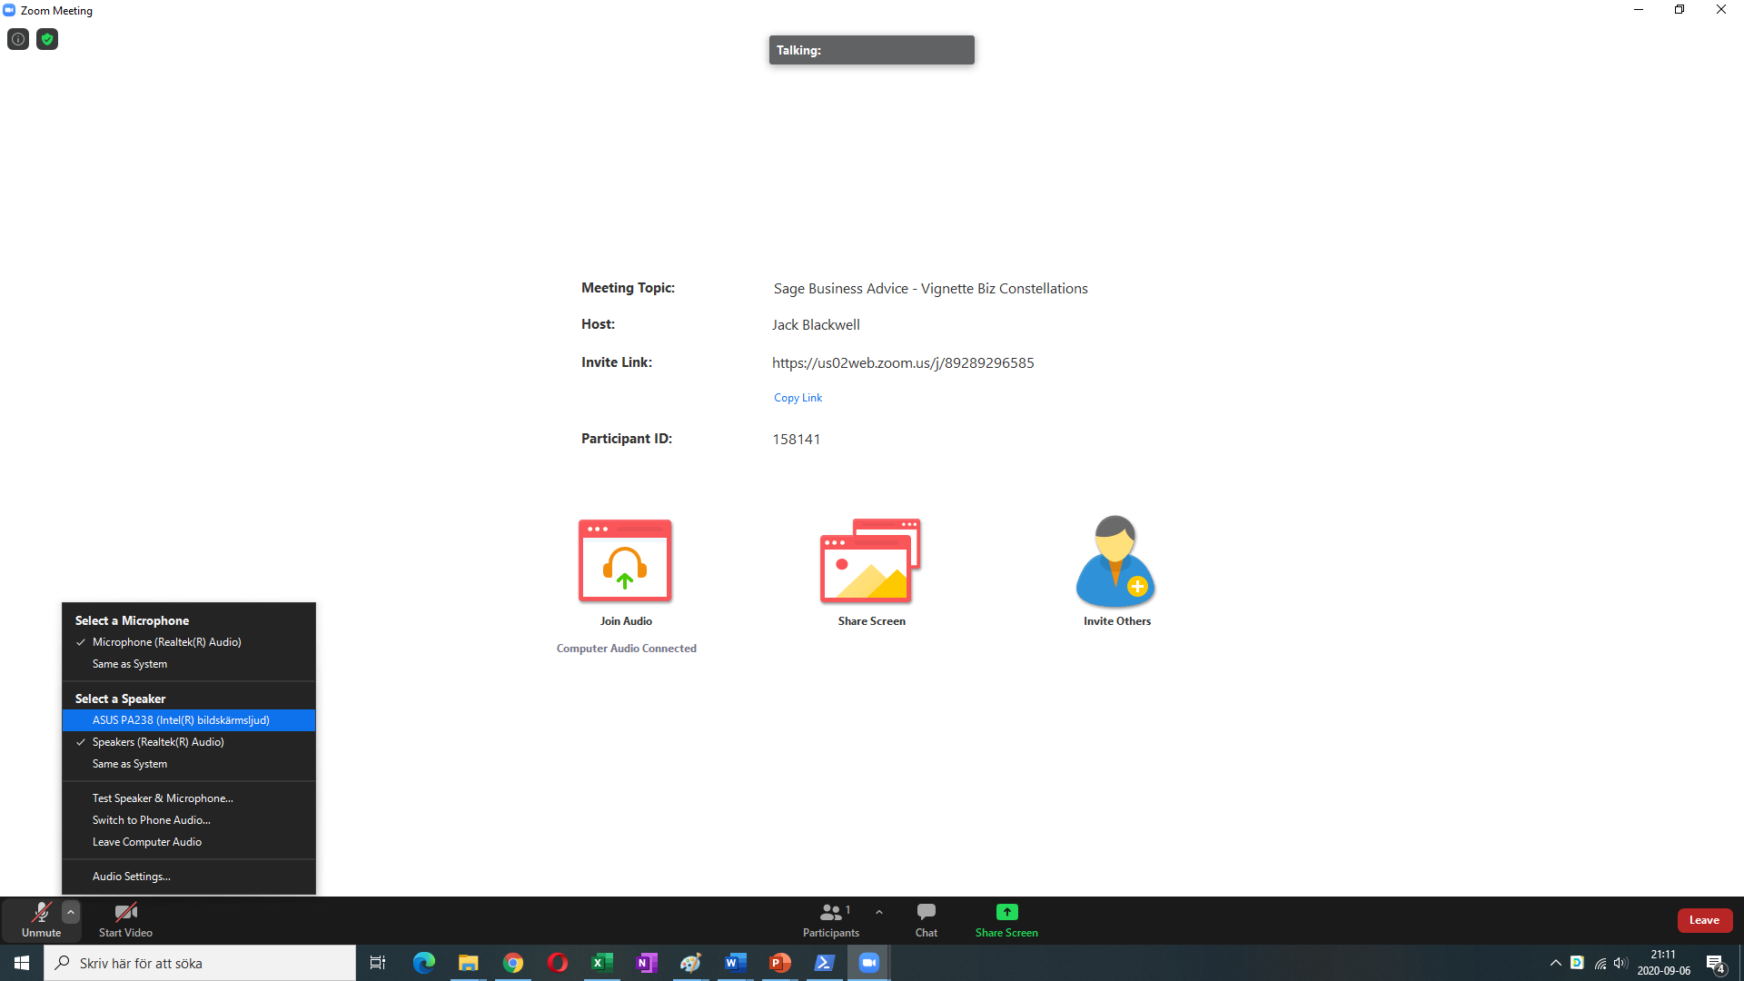
6 Ljud- & kamera inställningar i Zoom
Du kommer åt ljudinställningar genom att klicka på menyn vid mikrofonen, se längst ner till vänster i fönstret
Du kan välja ett annat (anslutet) headset istället för datorns mikrofon
Du kan även välja extern kamera bredvid
Ljud-inställ-ningar här
Välj var ditt ljud ska komma ifrån
Välj eventuellt extern kamera
Kamerainställningar här

Slide 9
7 Nu kan du börja Zooma!
Vill du veta mer om hur du deltar som representant eller klient i en workshop i familjekonstellationer via Zoom?
Boka in dig på min gratis introduktionskurs – i Zoom!
Anmäl dig via denna länk, 23/9 eller 25/9 kl 12-13
https://forms.gle/8StfyMDtPR2nmPWZ8 Varmt välkomna!
Mvh Gunilla Boivie, ASKIS, www.askis.se eller gunilla@askis.se
Nu är din Zoom session igång!

